Slide 1
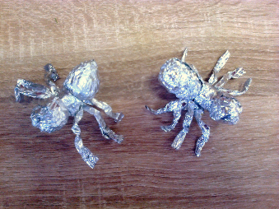
Мастер-класс «Паук из фольги»
Подготовила : воспитатель МБОУ «Начальная школа – детский сад №21» г. Сальска
Литовченко Наталья Стефановна

Slide 2
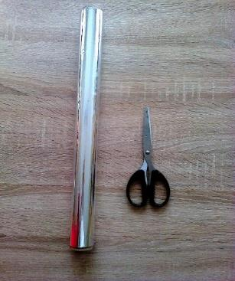
Для изготовления паука понадобится фольга, альбомный лист и ножницы.

Slide 3
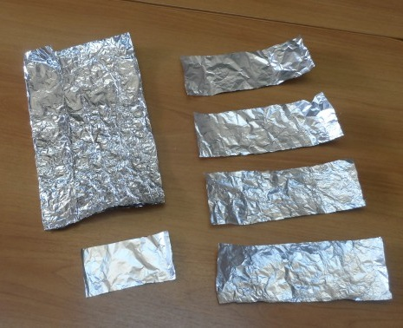
Заготовим листы фольги: большая часть для туловища, 4 части для лапок.

Slide 4
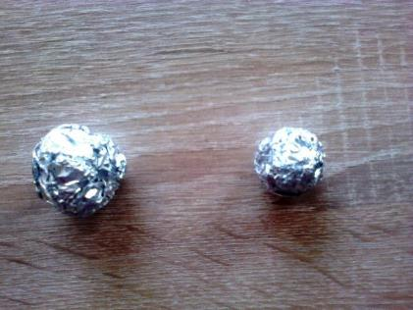
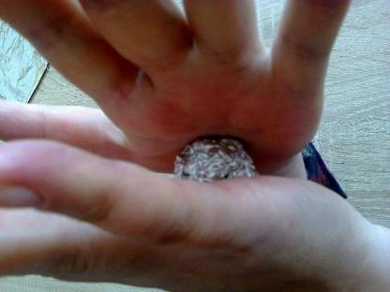
Делаем "шарики-комочки" из бумаги или фольги: большой для туловища, маленький для головы.

Slide 5
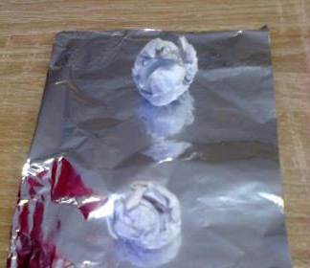
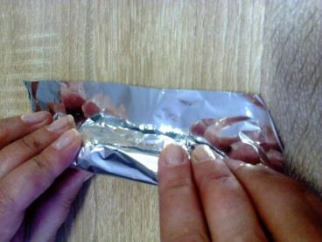
Готовые "шарики" заворачиваем в фольгу - туловище, оставляя между ними пространство.

Slide 6
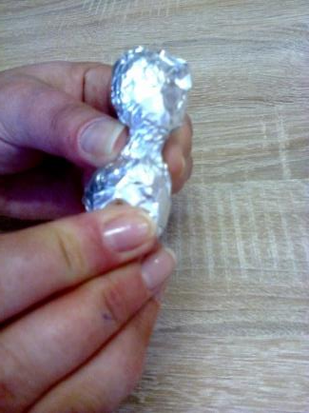
Получается вот такая деталь.

Slide 7
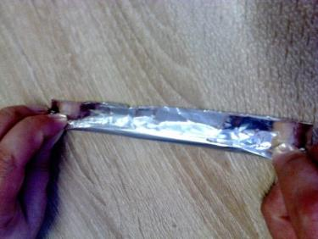
Скручиваем лапки, аккуратно сворачивая фольгу

Slide 8
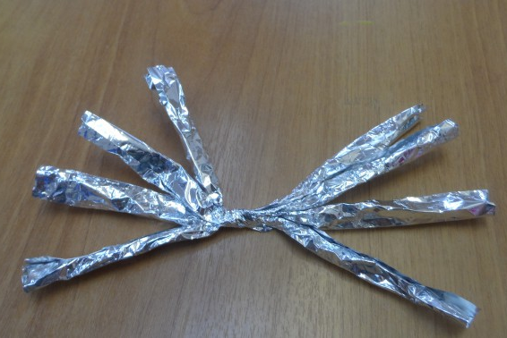
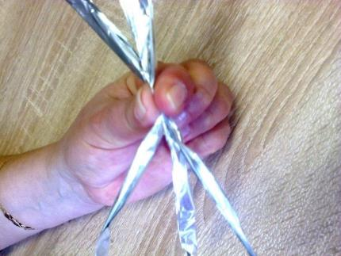
Когда все лапки готовы, соединяем их слегка прижимая по центру.

Slide 9
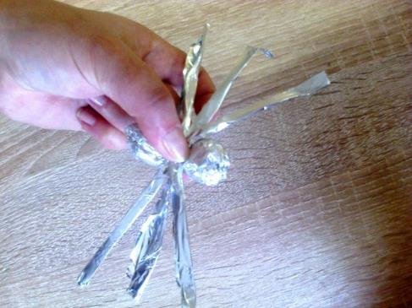
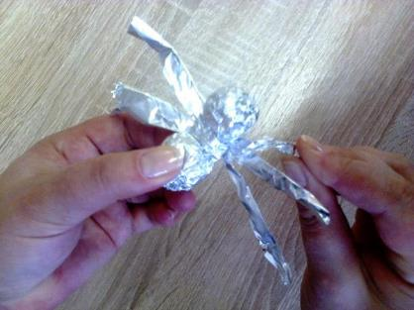
Соединяем лапки с туловищем. Скручиваем в том месте, где мы оставили пространство ( между головой и туловищем).

Slide 10
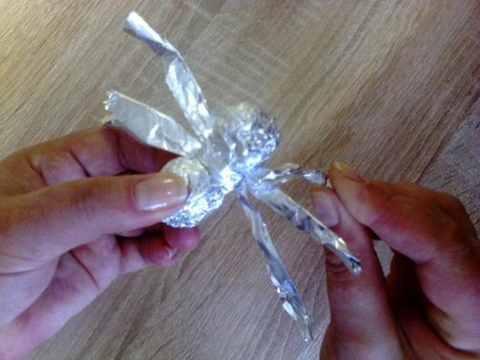
Формируем лапки.

Slide 11
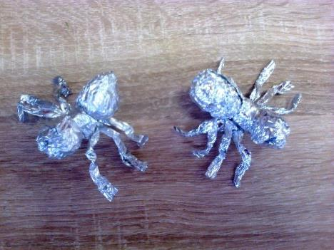
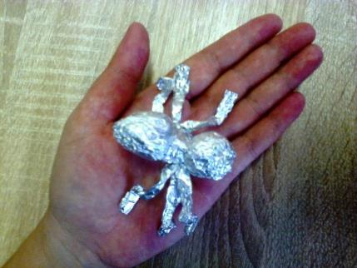
Вот готовый паучок!

